Slide 1
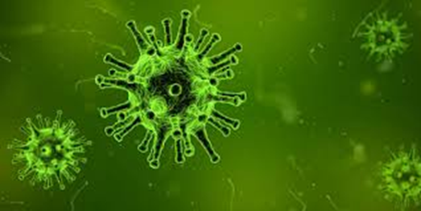
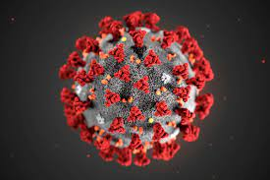
Virus Respiratoires EMS (SARS-CoV2 & influenza)

Slide 2
Virus Respiratoires EMS (SARS-CoV2 & influenza)
Enjeux
Deux virus à haut risque pour les 65 ans & + / personnes vulnérables (formes graves, hospitalisations, décès)
Circulation en parallèle entre ≈ janvier et avril
Une infection pulmonaire est une porte d’entrée pour d’autres virus/bactéries → co-infections
Efficacité vaccinale diminuée chez cette population
Importance de la vaccination et des gestes barrières chez les soignants / proches pour une protection maximale
Importance du soutien des directions et cadres soignants

Slide 3
Influenza
1000 à 5000 hospitalisations par année
1500 décès par année
90% des décès chez les plus de 65 ans
Efficacité vaccinale 30 à 50% chez cette population
Permet d’atténuer les symptômes et ↘ hospitalisations / décès
Efficacité vaccinale chez moins de 65 ans en bonne santé → jusqu’à 80-90%, variable selon les années
Meilleure protection si tous vaccinés
Contagiosité débute 24 heures avant l’apparition des symptômes
Grippe H1N1 → hospitalisation et décès chez jeunes personnes
(Source OFSP 2018)

Slide 4
SARS-CoV2
33 311 hospitalisations en Suisse depuis 24.02.2020
10 795 décès en Suisse depuis 24.02.2020
50% des décès en EMS
Contagiosité +++ (variant Delta circule 100%) / Pic de contagiosité 48 heures avant le début des symptômes
Efficacité vaccinale ≈ 64% chez les résidents d’EMS dans les 6 mois suivant la vaccination (ECDC 2021)
Efficacité vaccinale ≈ 95 % 16 ans & + en bonne santé (Pfizer & Moderna)
Meilleure protection si tous vaccinés
(Source OFSP 2021)

Slide 5
À savoir
Les deux vaccins peuvent être reçus le même jour à des sites d’injection différents
Pas de mercure ni aluminium dans les vaccins en Suisse
La vaccination repose sur des bases scientifiques solides → éradication variole
Risques de myocardite et Guillain-Barré → Covid-19 > vaccination
Cigarette, Red Bull, Mac Do, Volkswagen et autres…
https://www.swissmedic.ch/swissmedic/fr/home/news/coronavirus-covid-19/faq-covid.html
Voir reportage 36.9° du 20.10.2021

Slide 6
Rappelez au médecin de réaliser un dépistage jumelé en cas de symptômes!

